Slide 1

KÖZMEGHALLGATÁS
2017. december 08.

Slide 2
Vágáshuta költségvetése 2017. év
Bevételek
2016. év 2017. 10.30-ig
Egyéb bevétel (szennyvíz) 418.640 Ft -
Úthasználat díja - 429.000 Ft
Szállásdíj 865.900 Ft 1.344.920 Ft
Tűzifa eladás - 1.719.643 Ft
Adók: 2.960.577 Ft 3.189.429 Ft
kommunális adó 496.815 Ft 667.394 Ft
építményadó 1.501.009 Ft 1.444.393 Ft
idegenforgalmi adó 170.879 Ft 233.200 Ft iparűzési adó 612.206 Ft 680.957 Ft gépjármű adó 179.668 Ft 179.000 Ft

Slide 3
ÖNKORMÁNYZAT ÁLTAL NYÚJTOTT TELEPÜLÉSI
TÁMOGATÁSOK
BURSA 200.000 Ft
Beiskolázási támogatás 301.000 Ft
Időskorúak támogatása 95.000 Ft (5.000 Ft/fő)
Rendkívüli települési
támogatások: 200.000 Ft

Slide 4
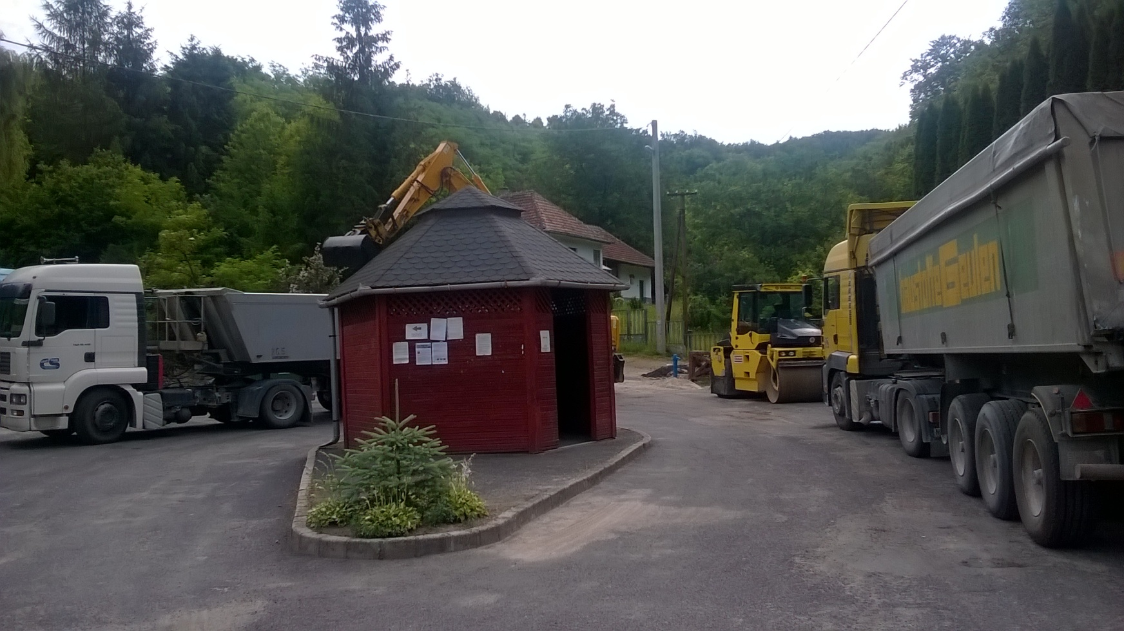
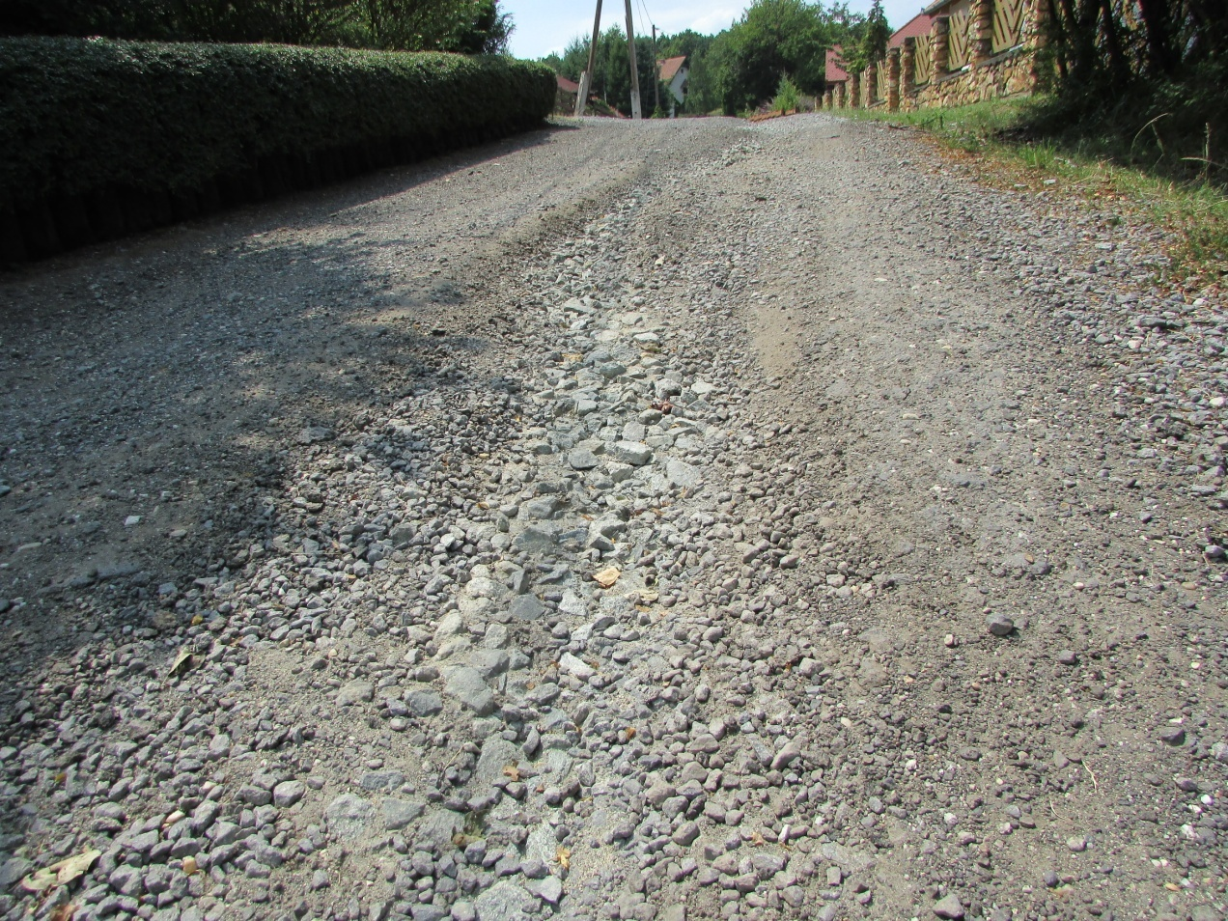
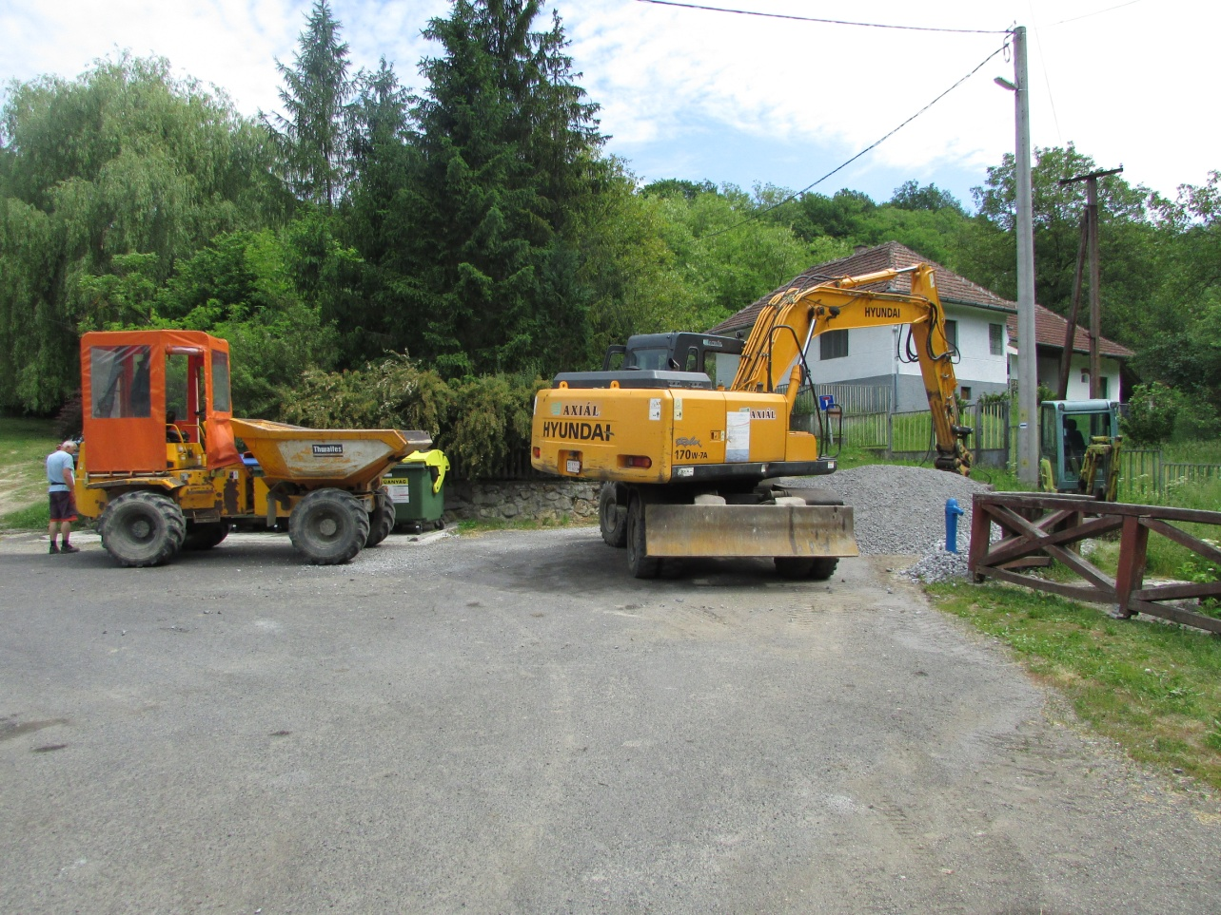
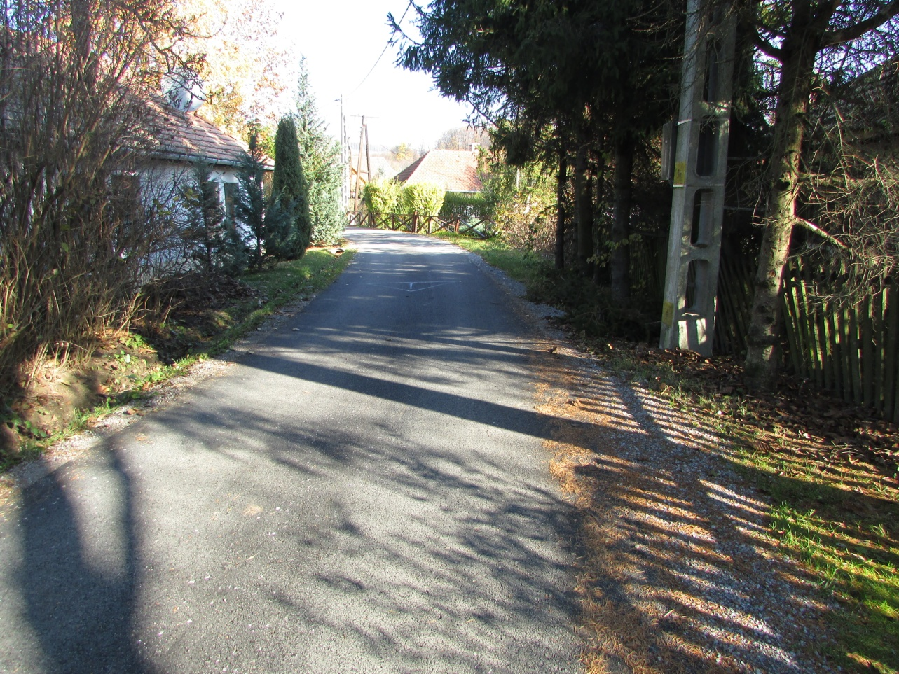
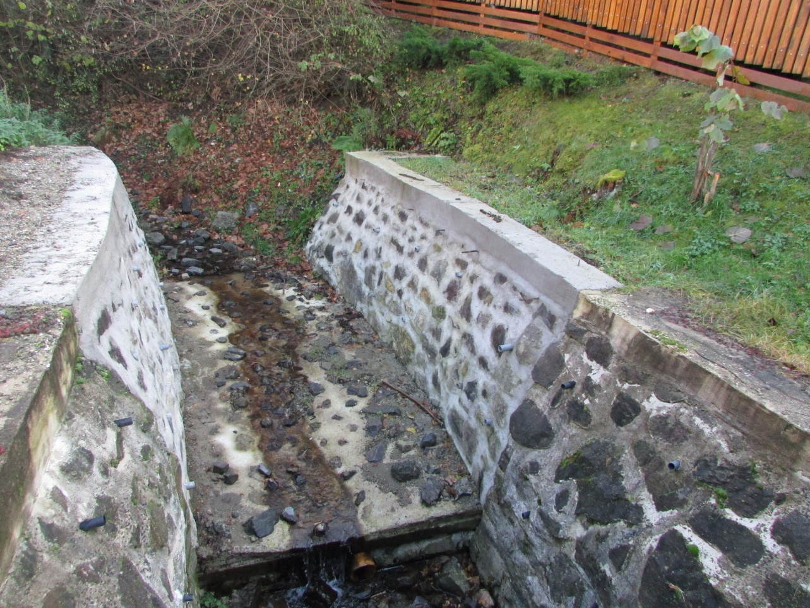
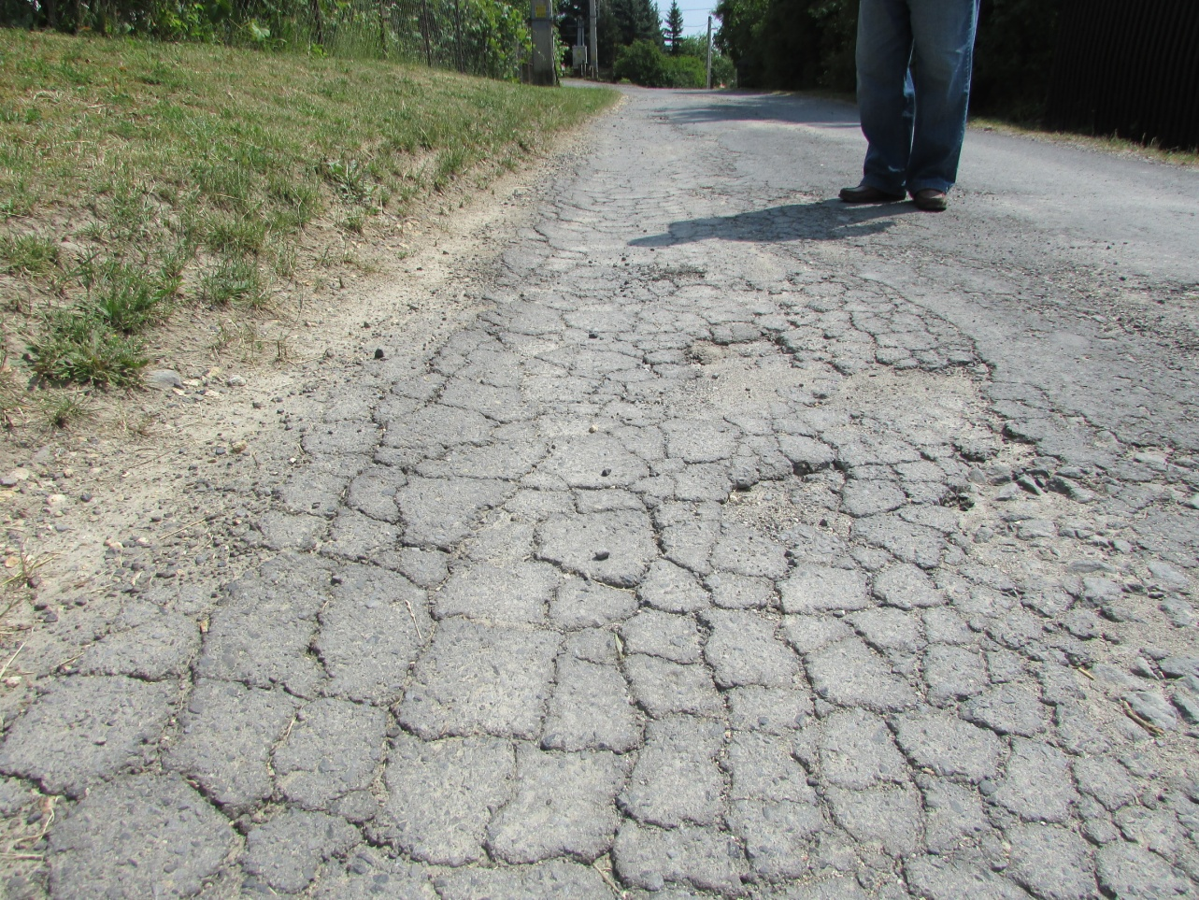
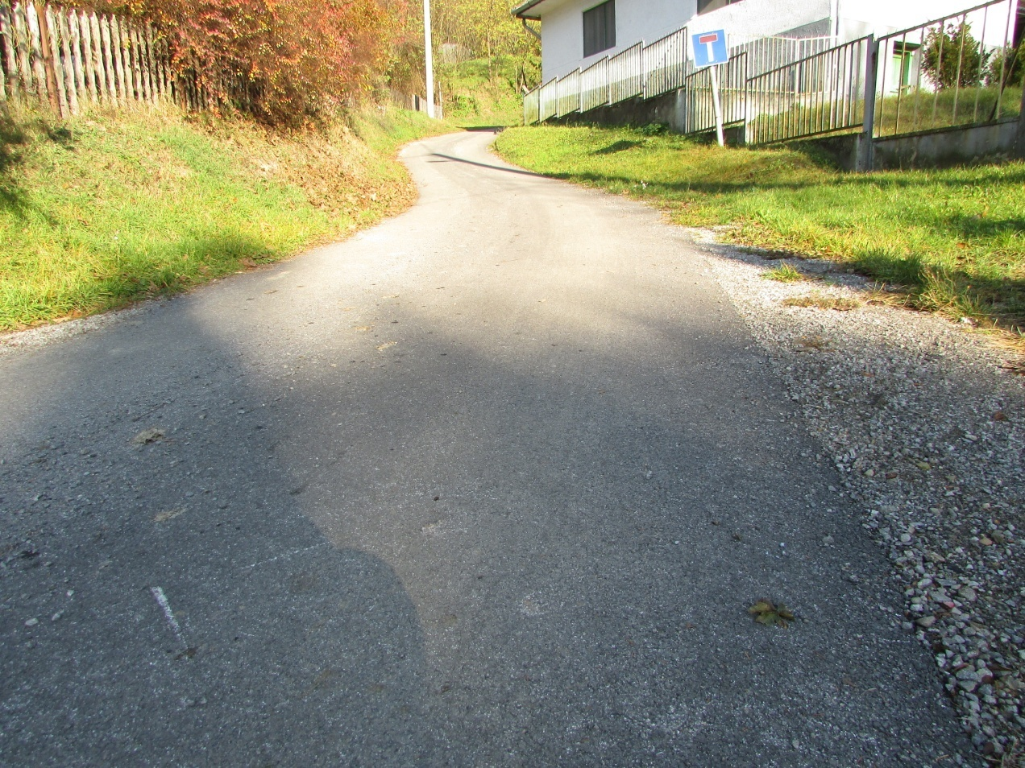
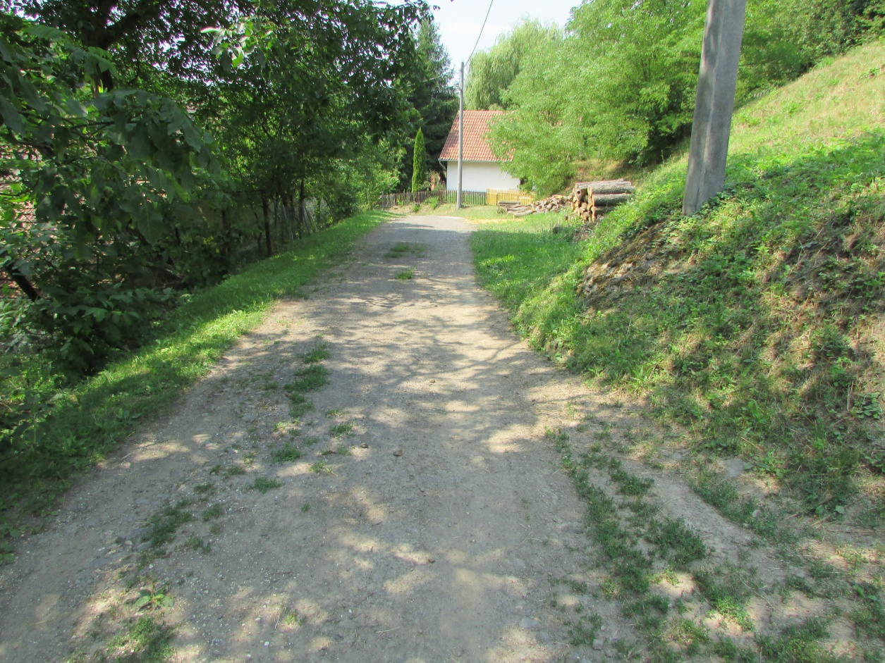
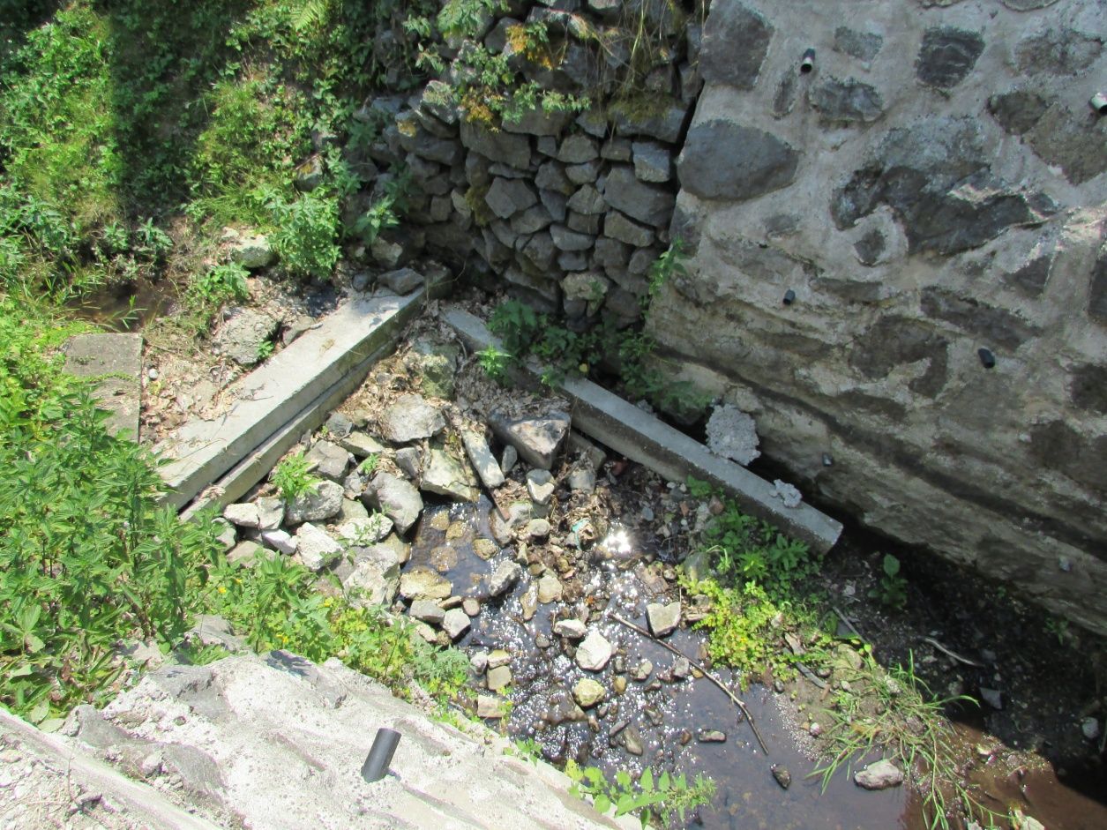
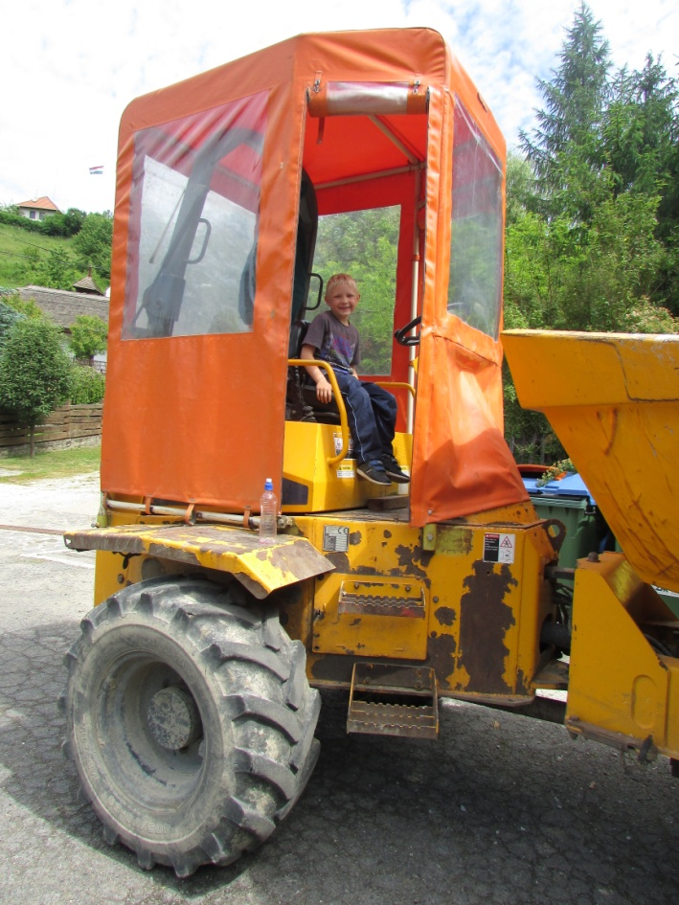
PÁLYÁZATOK
Vis maior: nem vár káresemény (esőzés miatt az útban keletkezett károk helyreállítása) 10.653.396 Ft
Területalapú támogatás (rét fenntartás) – 80.774 Ft
Erdő Környezetvédelmi Program (folyamatos 2020-ig) – 853.892 Ft

Slide 5
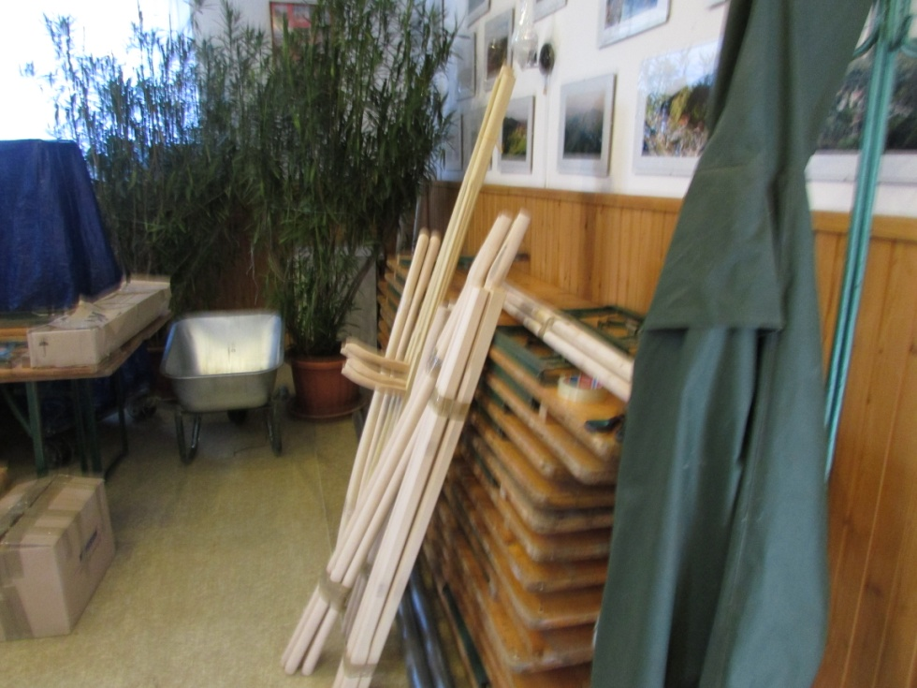
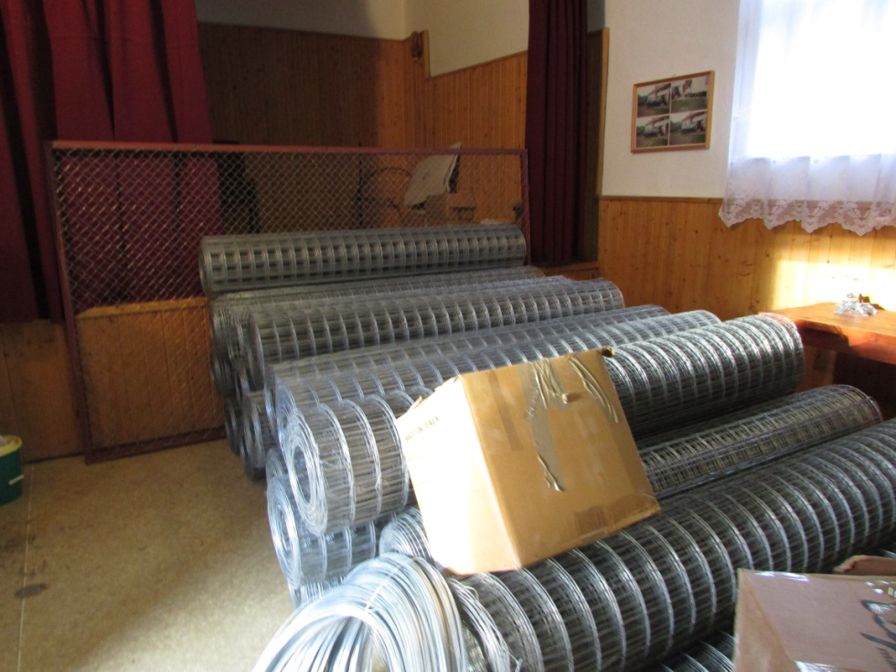
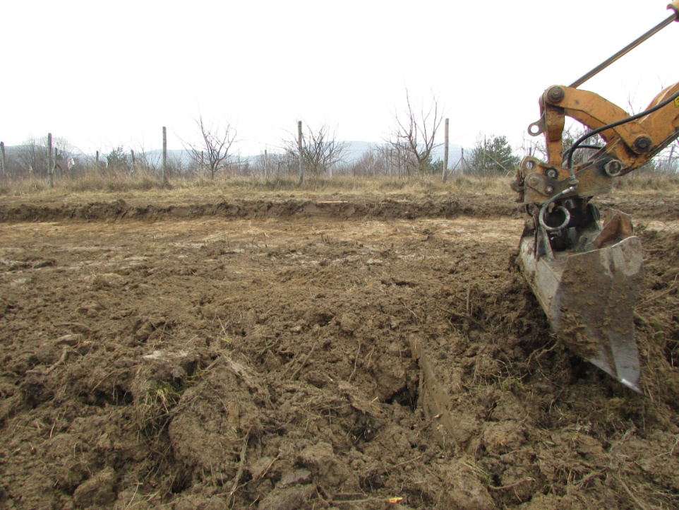
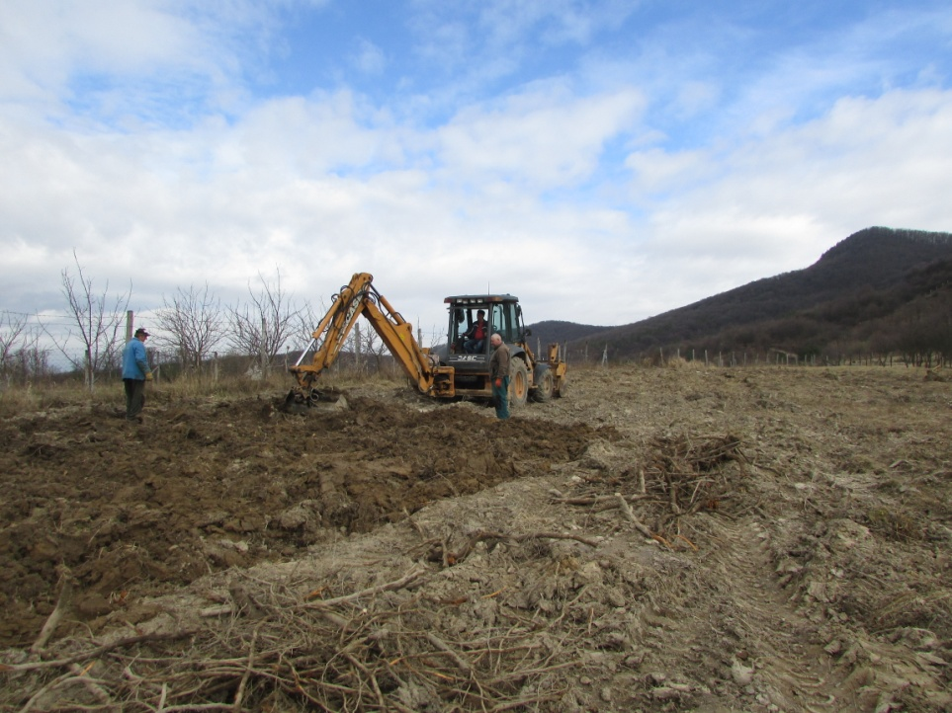
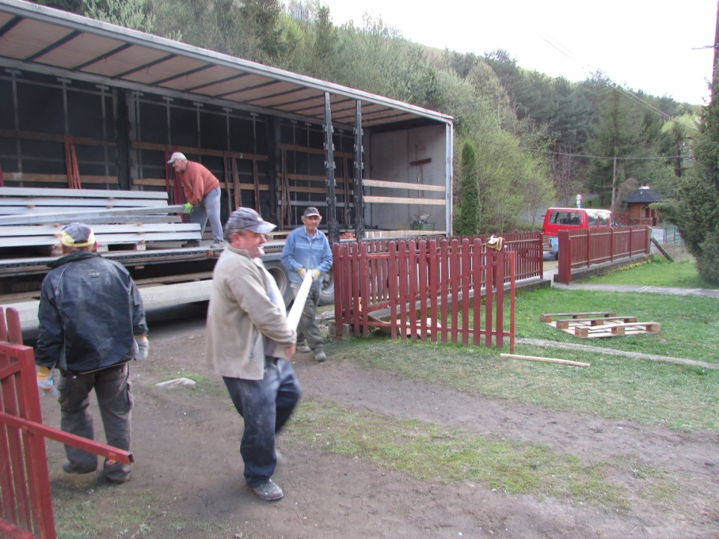
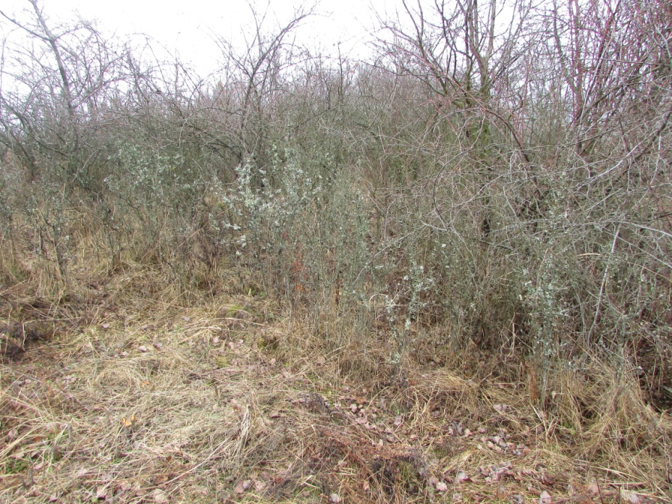
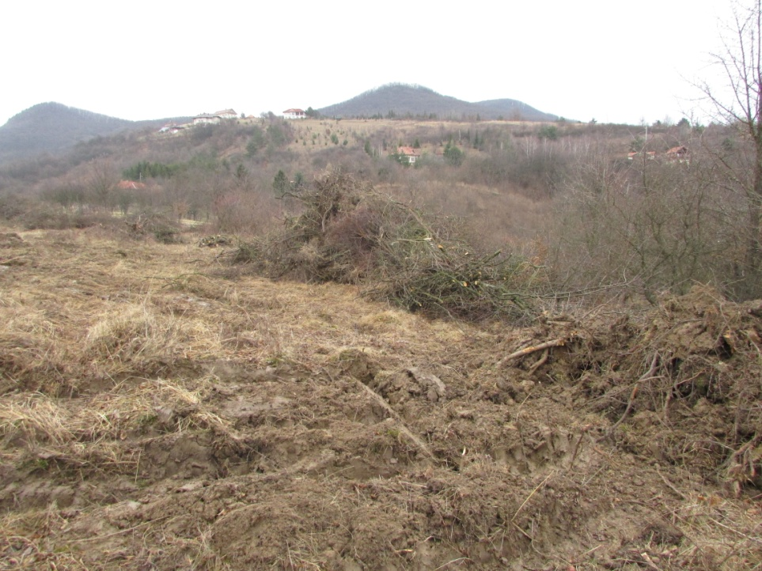
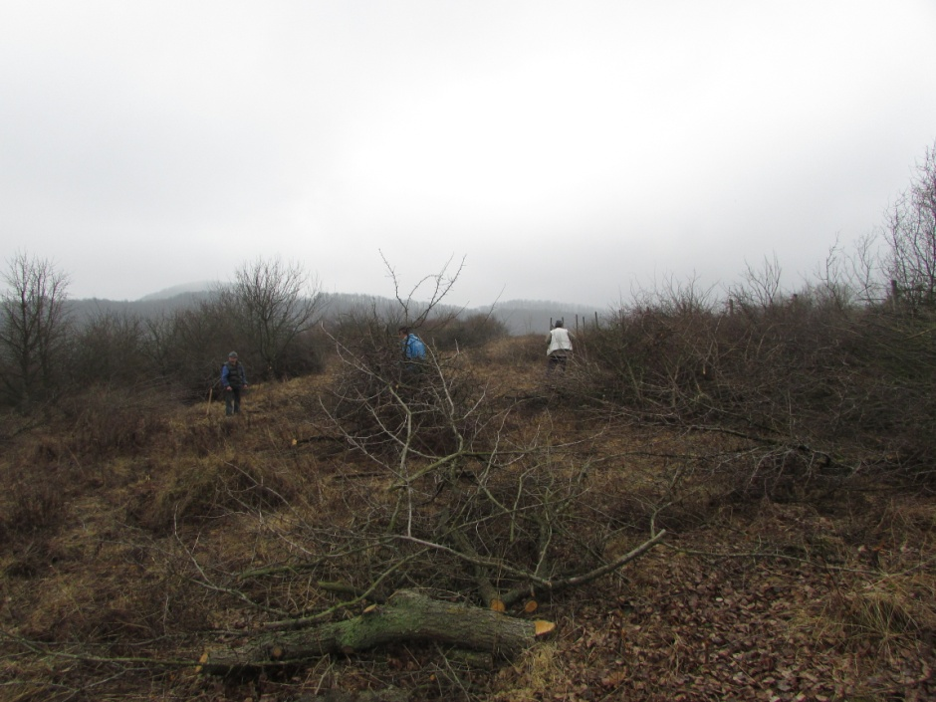
PÁLYÁZATOK
START Közmunka program: bér – 10.582.848 Ft, beruházás – 8.794.590 Ft
Mezőgazdasági mintaprogram 9 fővel
Földterület vásárlása: 1.100 m2

Slide 6
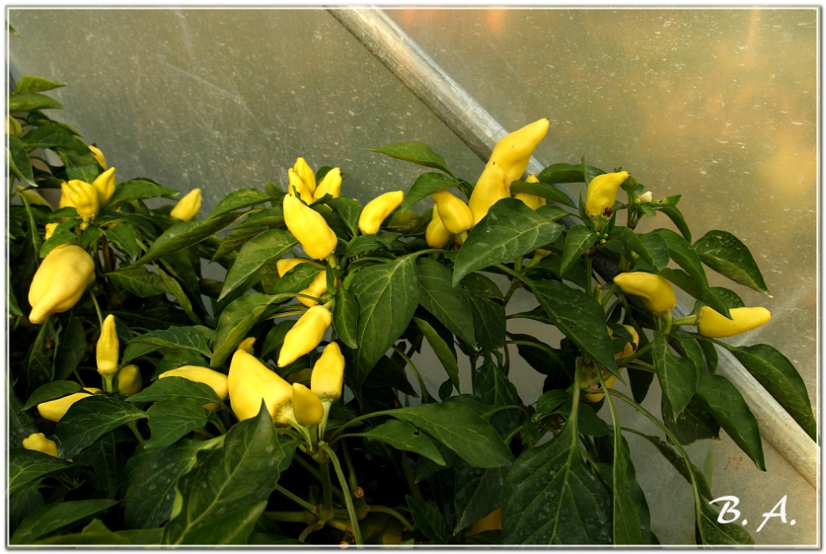
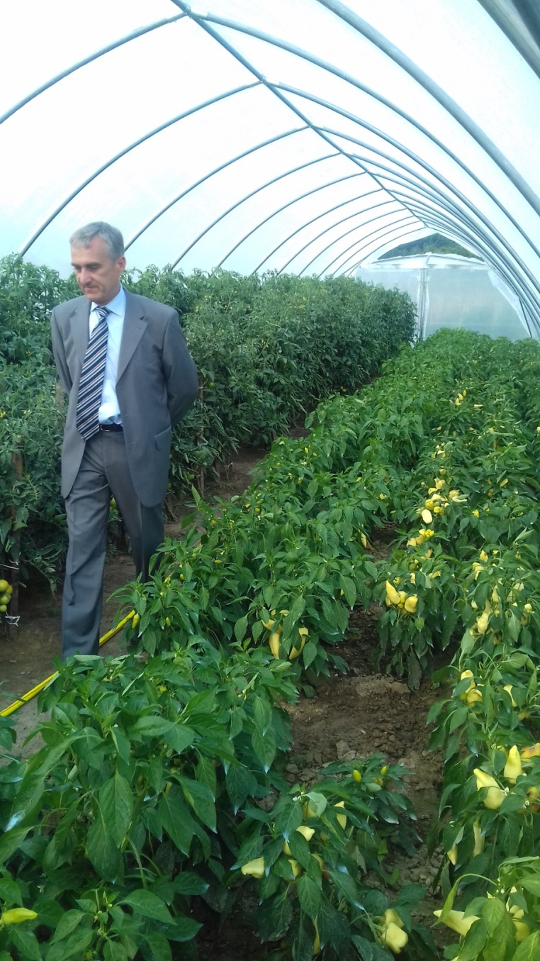
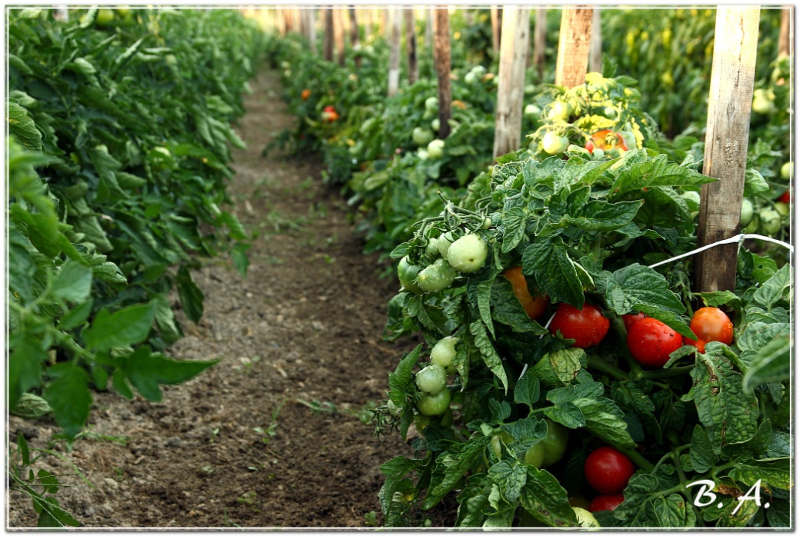
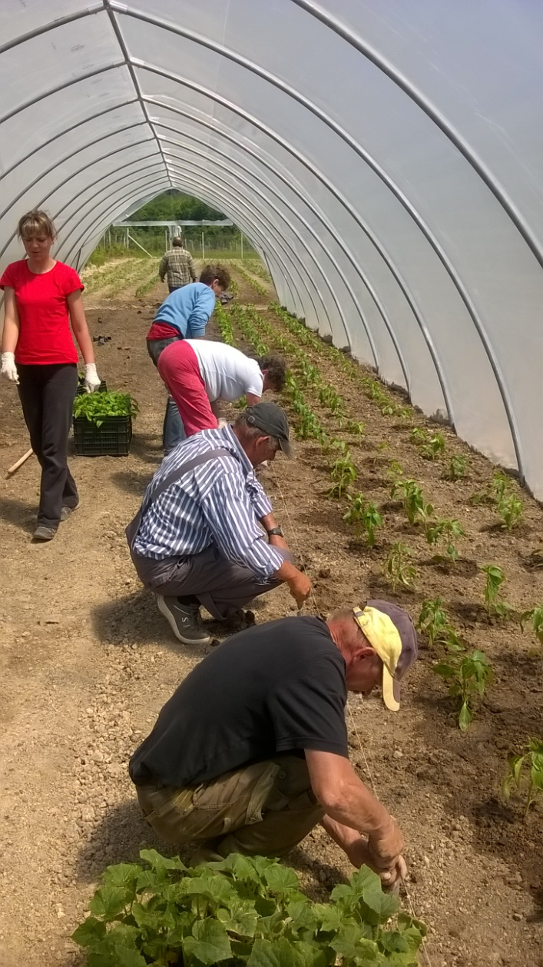
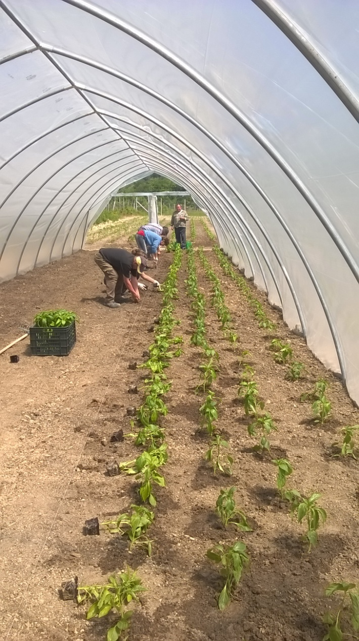
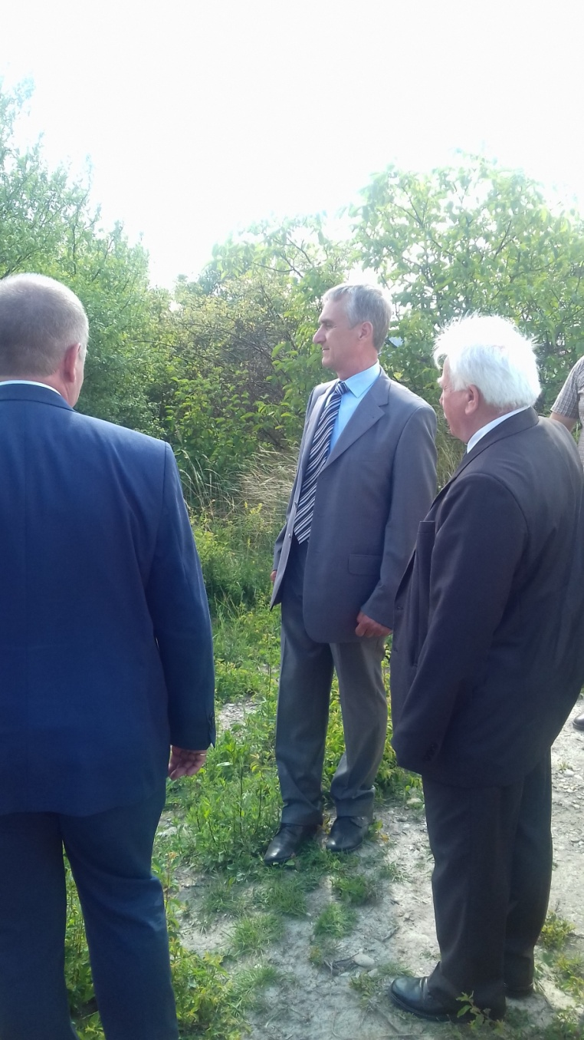
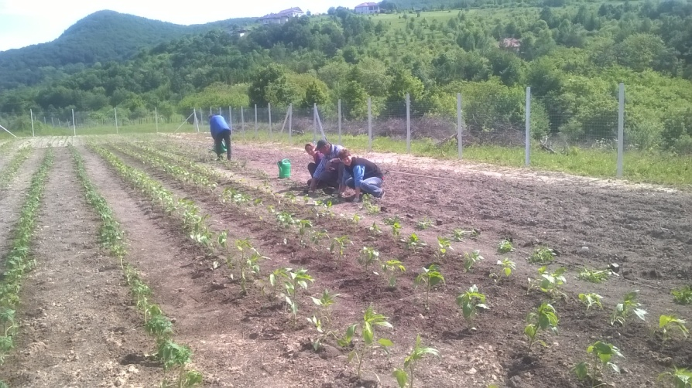
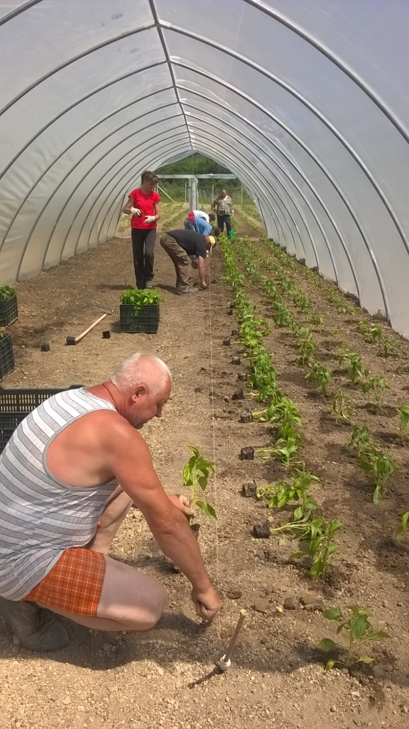
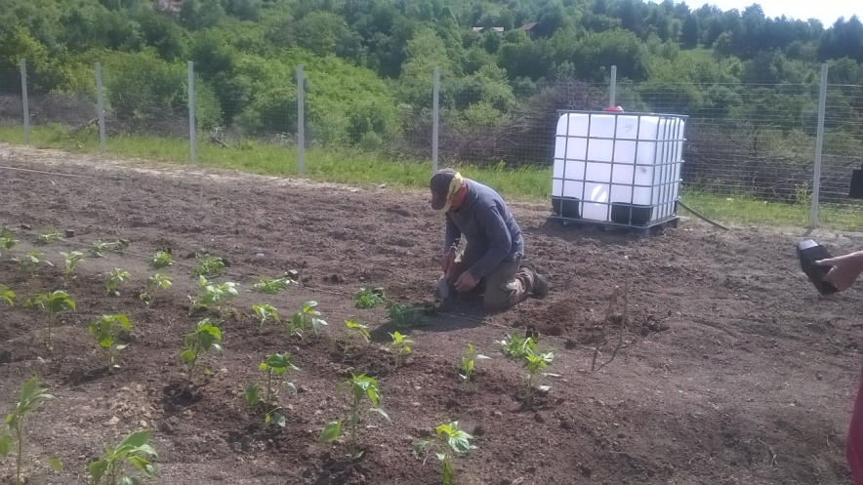
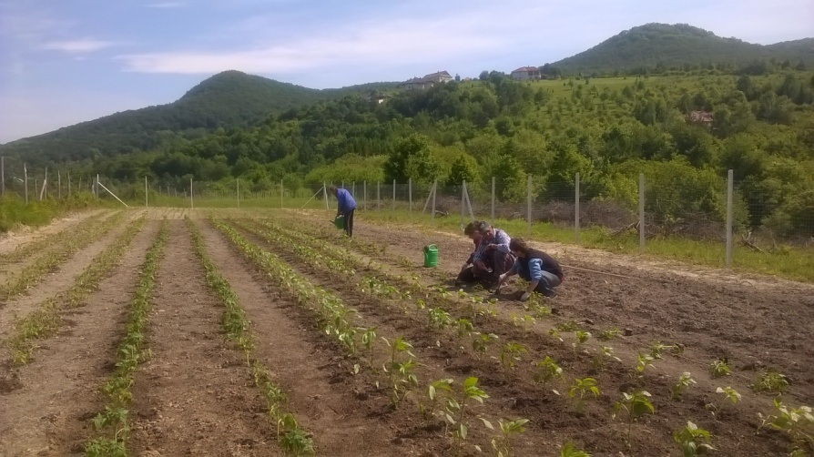
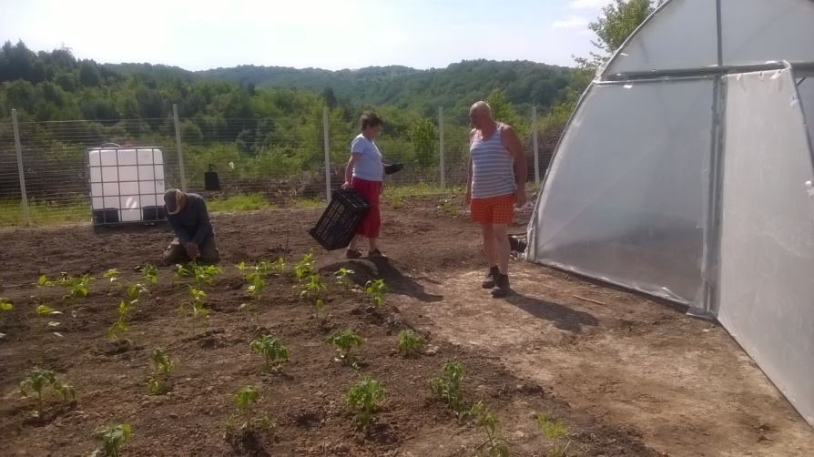
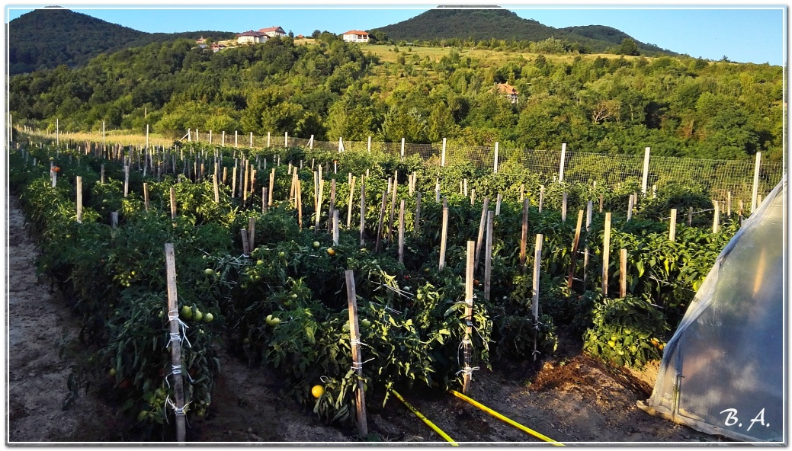
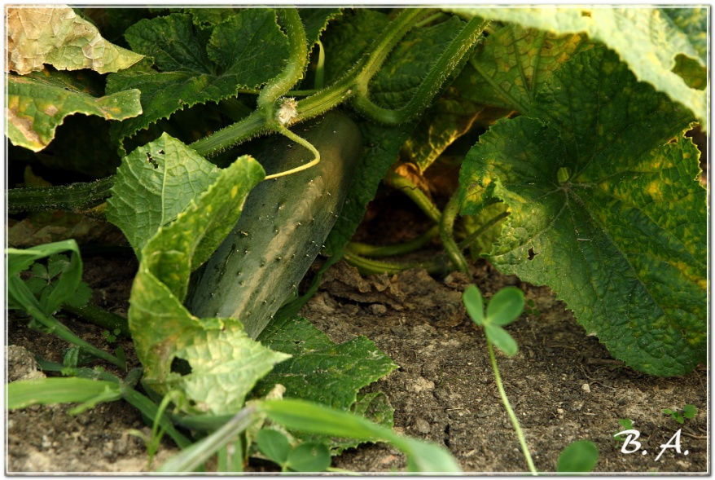
PÁLYÁZATOK

Slide 7
Összesítő a 2017. évi mezőgazdasági termék értékesítésről:
Összes értékesítés nyugta és számla alapján:
paprika: 348,4 kg
paradicsom: 796,6 kg
uborka: 248,5 kg
hagyma: 126,6 kg
Összesen: 215.240 Ft
Lakosság számára kiosztásra került:
paprika: 143,3 kg
paradicsom: 145 kg
uborka: 204 kg
Összesen: 64.774 Ft
Önkormányzat által felhasznált és lefagyasztott:
paprika: 100 kg
paradicsom: 40 kg
uborka: 140 kg
hagyma: 50 kg
zeller: 180 db
Összes megtermelt mennyiség:
paprika: 631,7 kg
paradicsom: 1.001,6 kg
uborka: 617,5 kg
hagyma: 173,6 kg
zeller: 180 db

Slide 8
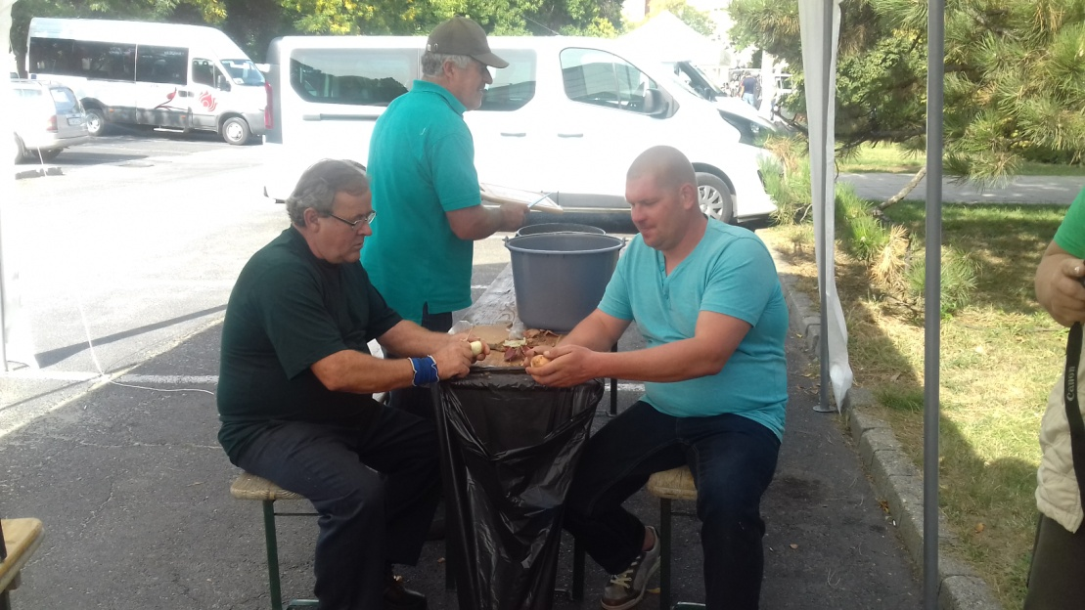
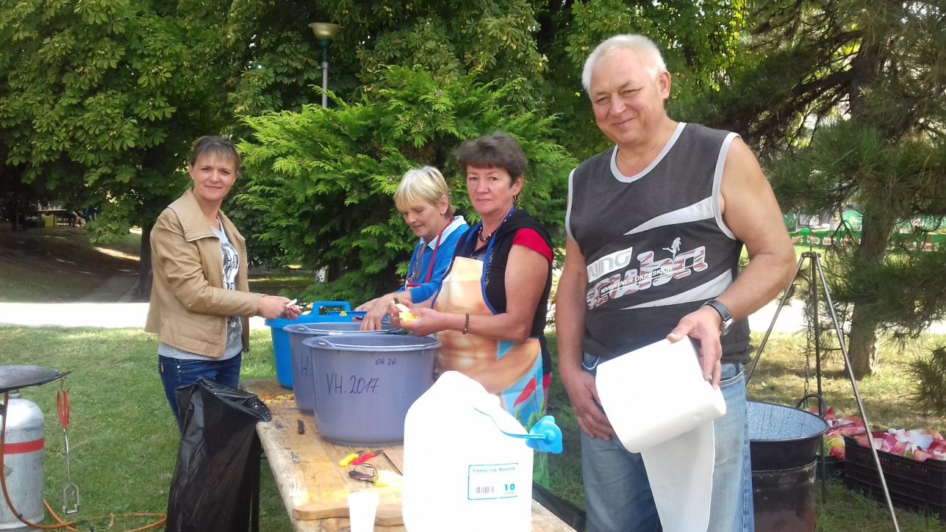
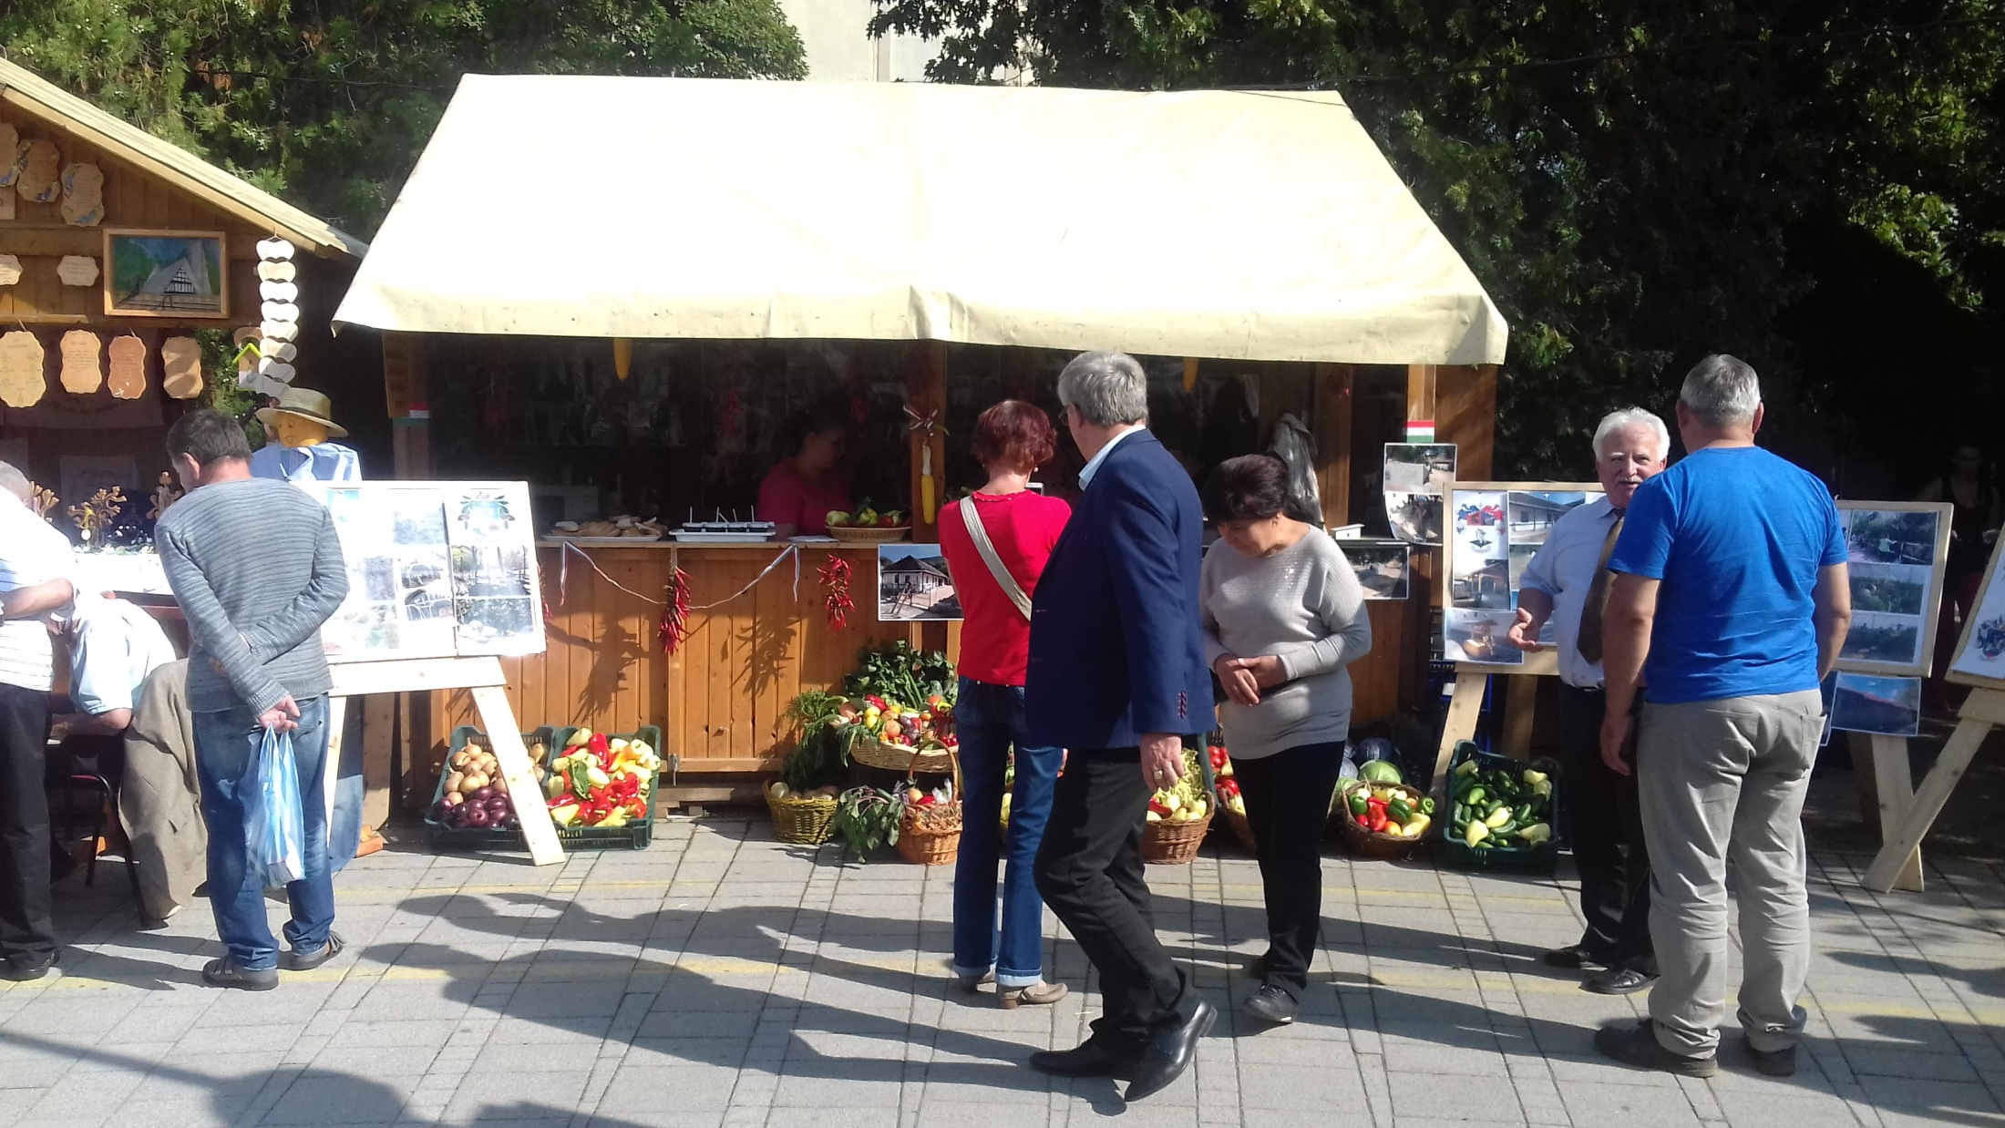
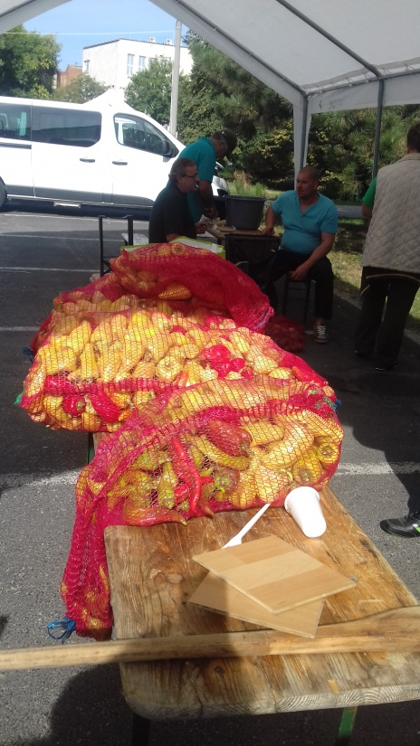
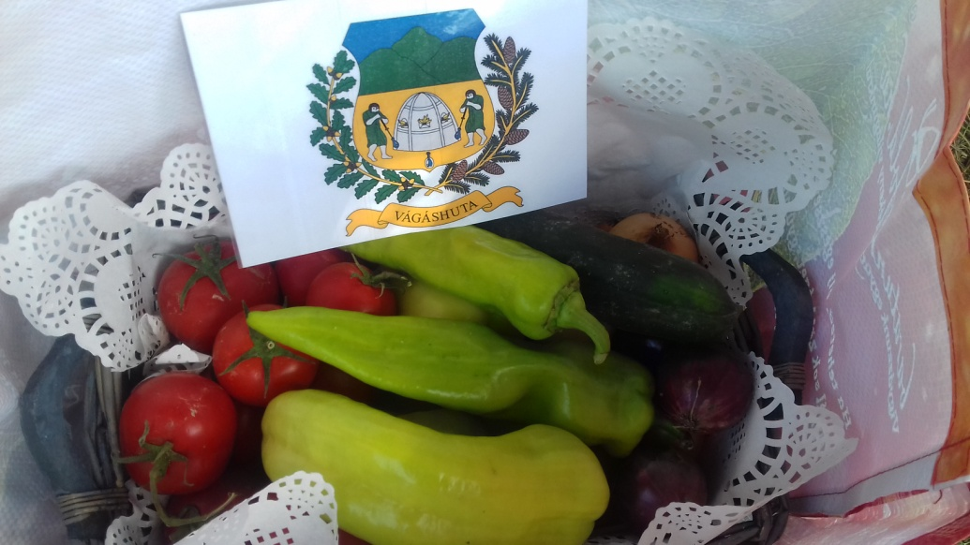
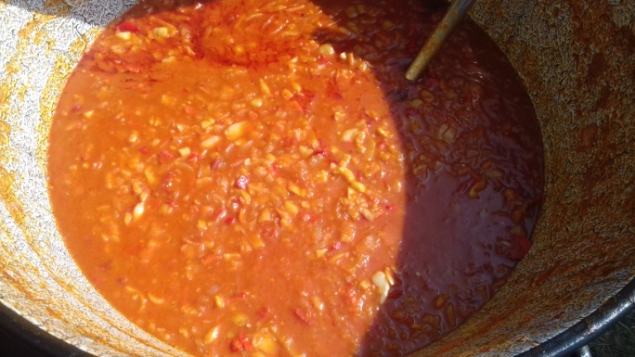
Közfoglalkoztatott kiállítás

Slide 9
PÁLYÁZATOK
Kiegészítő támogatás: 2.680 eFt (8.935 m2-es telek megvásárlása)
Kiegészítő támogatás: 1.900 eFt (9.722 m2-es telek megvásárlása)
Ajándékozás címén magánszemélytől 14.717 m2 nagyságú terület került adományozásra az önkormányzat részére a közmunkaprogram támogatására.
Így összesen az önkormányzat földterülete növekedett:
34.474 m2-rel (3,44 ha)

Slide 10
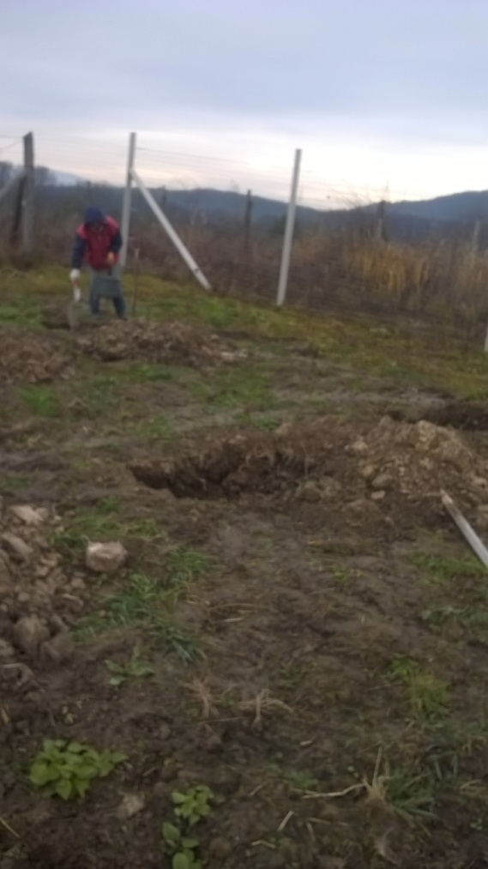
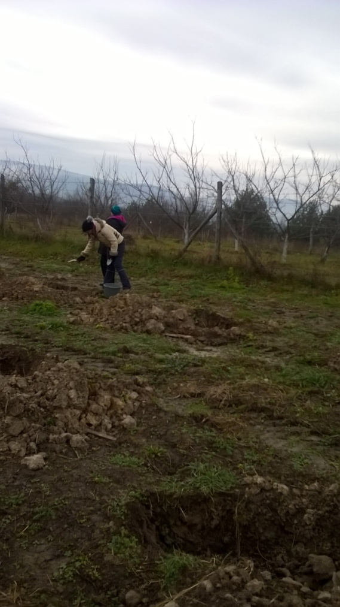
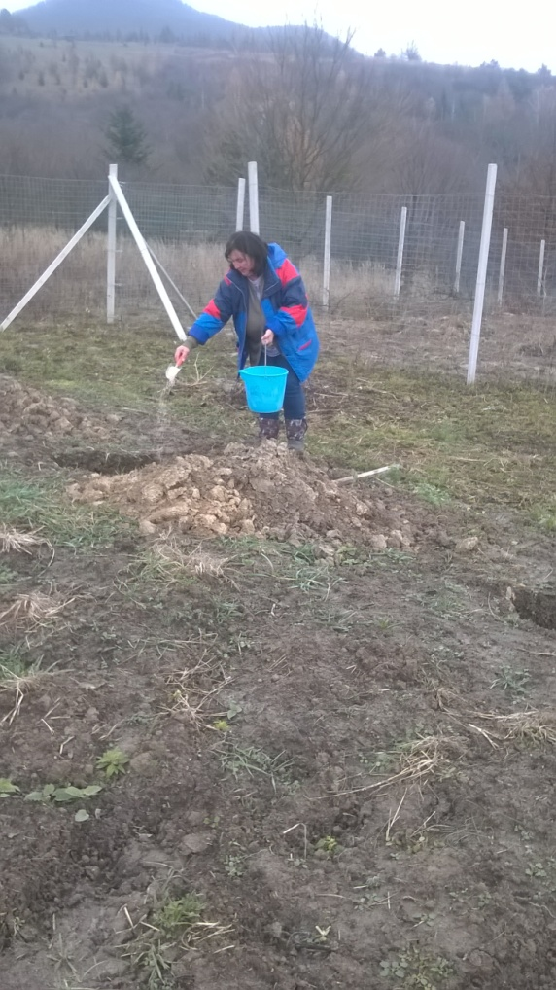
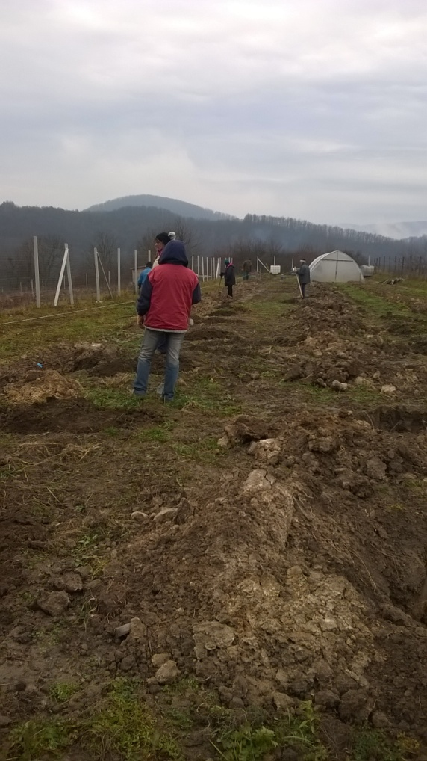
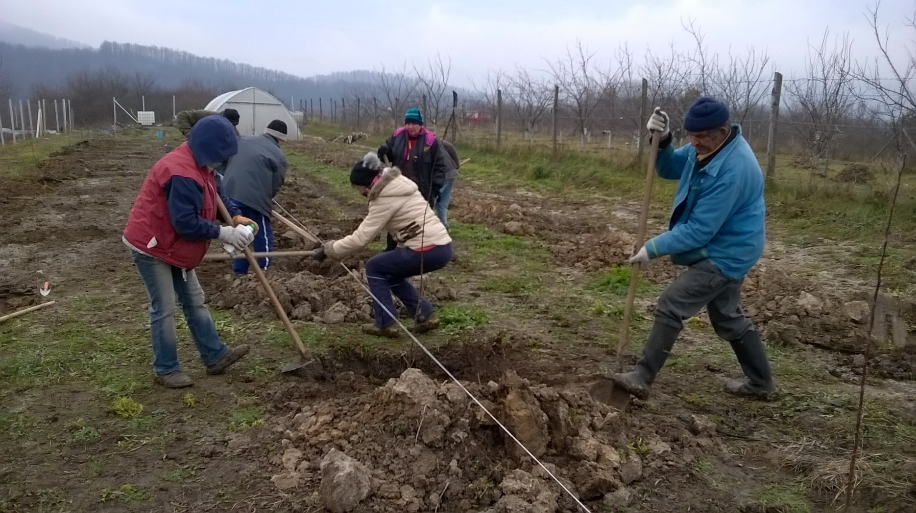

Slide 11
BEADOTT, ELBÍRÁLÁS ALATT LÉVŐ PÁLYÁZATOK
Vidékfejlesztési pályázat: Külterületi, helyi közutak fejlesztése és önkormányzati utak kezelése - Zetor, fűkasza pályázat - 10 millió Ft - (90 %-os támogatottság)
HUSKROUA Határon átnyúló együttműködési program
Katasztrófavédelmi kiképző bázis létrehozása
38 millió Ft - (90 %-os támogatottság)
Rendkívüli támogatás: 1.500 eFt

Slide 12
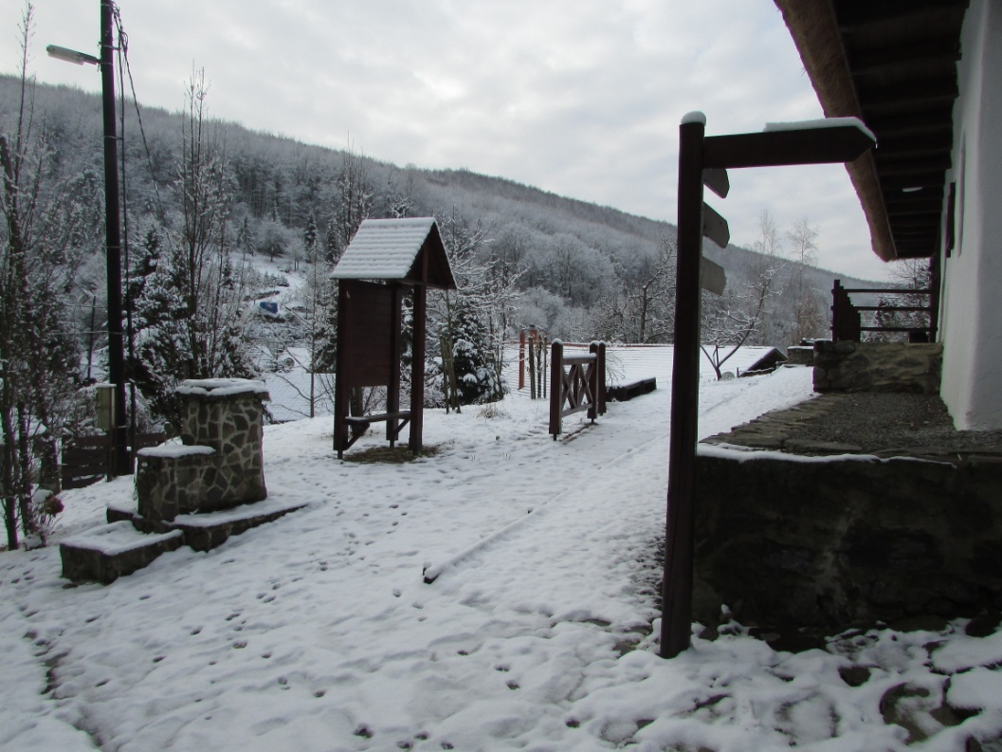
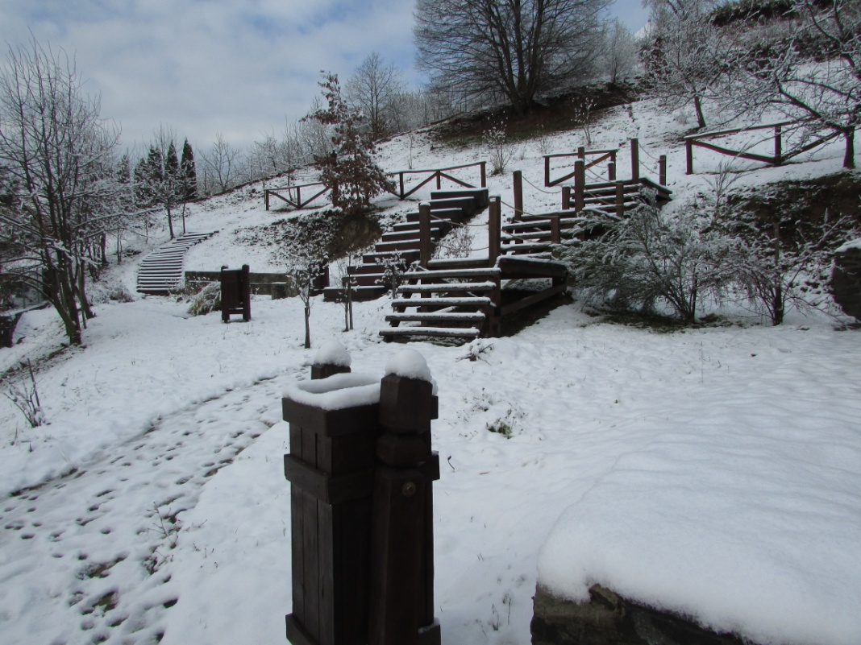
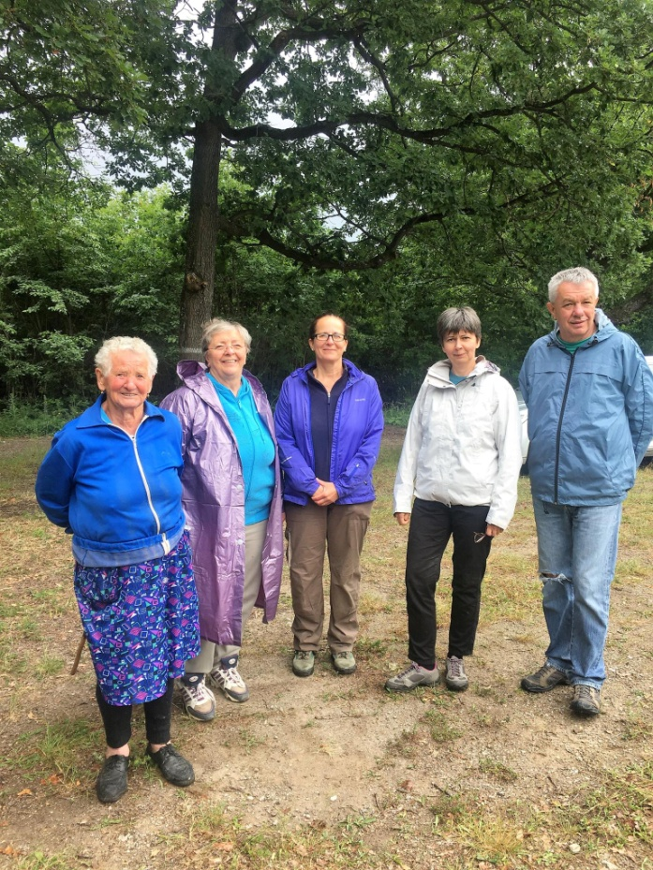
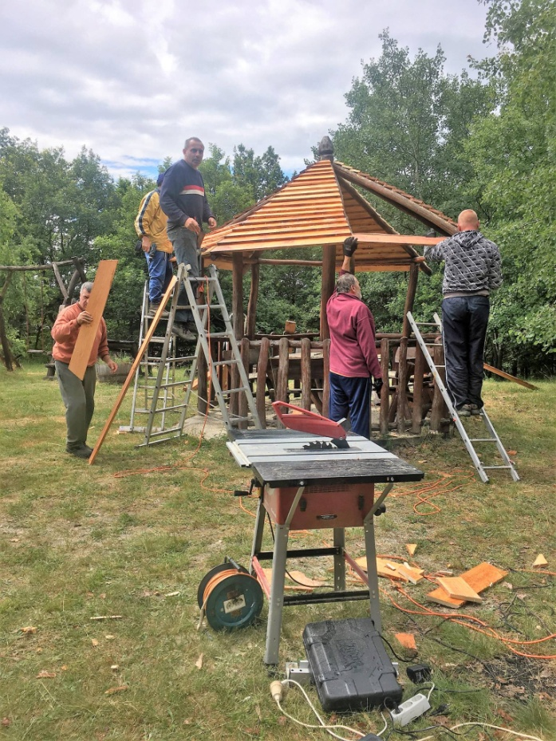
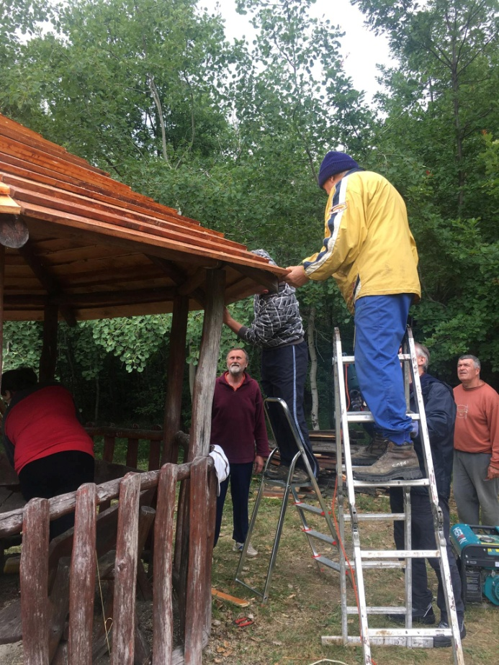
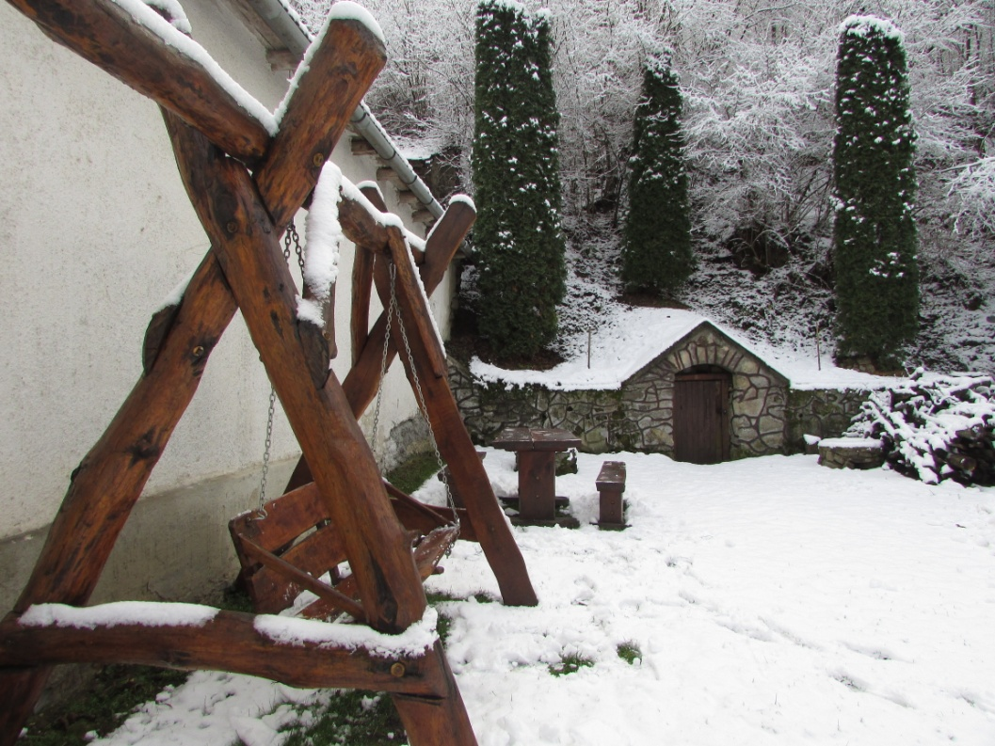
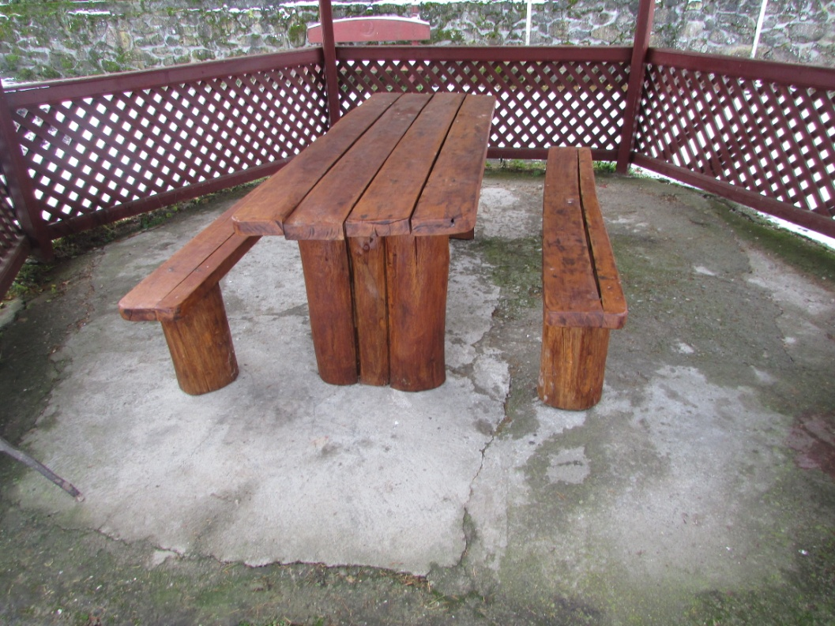
EGYÉB MEGVALÓSULT FELADATOK
Cseréptói út felújítása önerőből és
magánszemélyek támogatásával.
1.600 eFt
Játszótér felújítás összefogással
(önkormányzat, Vágáshutáért
Egyesület és magánszemélyek)
580 eFt
Virágültetés
(Dolina, Nagypart)
Kültéri padok, asztalok, buszmegálló,
tájház kültéri eszközeinek festése

Slide 13
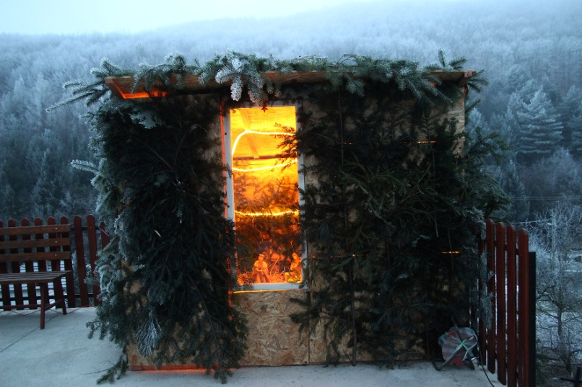

























RENDEZVÉNYEK a 2016. évi közmeghallgatás után
2016. december: I. Hagyományőrző Disznóvágás
I. Adventi koszorú készítés a templomnál, közös gyertyagyújtás
I. Betlehem készítése
Falukarácsony
Közös évbúcsúztató máglya
Huta Kupa
II. Favágó Verseny és Gyermeknap
Dalos- és Egyházi találkozó

Slide 14












RENDEZVÉNYEK a 2016. évi közmeghallgatás után
Vágáshutaiak, Gyütt-Mentek és Elszármazottak Találkozója
I. Idősek Napja
II. Adventi koszorú készítés a templomnál, közös gyertyagyújtás
II. Betlehem készítése
II. Hagyományőrző Disznóvágás
Falukarácsony
Közös óévbúcsúztató

Slide 15
EGYÉB TEVÉKENYSÉGEK
Könyvtár folyamatos működtetése – 1.200.000 Ft
Téli hóeltakarítás, utak síkosság mentesítése
Nőnap
Mátraverebély, Szentkúti Búcsú
Végardó
Sárospataki búcsú
Közös szalonnasütések
Gyerekek rendszeres utaztatása fociedzésekre
Időskorúak egészségügyi szolgáltatáshoz való jutása (gyógyszerek kiváltása, kezelések, egyéb vizsgálatok)
Bevásárló körút péntekenként, igény szerint (Sátoraljaújhely)
Testvértelepülési kapcsolattartás

Slide 16








Slide 17
Köszönöm a figyelmet!
☺

